Slide 1




如何成为一名合格的共青团员
Created By AI

Slide 2
目录
1
认识中国共产主义青年团
2
为什么要加入中国共产主义青年团
3
如何申请加入中国共产主义青年团
4
成为一名合格的共青团员
5
团员的权利与义务
6
展望未来：与团共同成长

Slide 3

01
认识中国共产主义青年团

Slide 4
团的性质与地位
团的性质
团的地位
团员的义务与权利
中国共产主义青年团是中国共产党领导的先进青年的群众组织，是广大青年在实践中学习中国特色社会主义和共产主义的学校，是中国共产党的助手和后备军。
团是党联系青年的桥梁和纽带，是国家政权的重要社会支柱之一；在推进中国特色社会主义伟大事业中发挥着重要作用。
团员有维护团的团结统一、遵守团的章程、执行团的决议等义务，享有在团内选举权、被选举权和对团的工作提出批评、建议的权利。

Slide 5

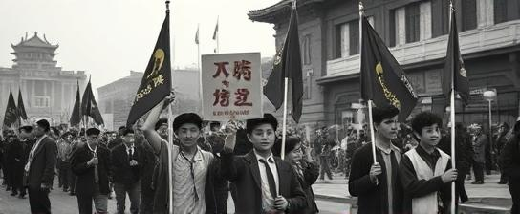
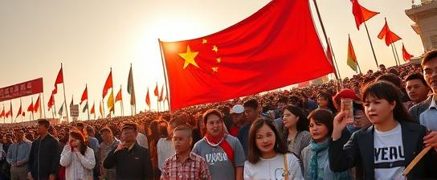
团的历史与发展
团的创立
中国共产主义青年团创建于1922年5月，前身为中国社会主义青年团；在中国共产党的领导下，团结带领广大青年为争取民族独立、人民解放进行了不懈的奋斗。
团的光辉历程
新民主主义革命时期，团组织动员广大青年投身革命，为建立新中国做出了巨大贡献；社会主义建设时期，团组织带领青年积极参与国家建设，为改革开放和社会主义现代化建设贡献青春力量。
团的时代使命
新时代，团组织要高举中国特色社会主义伟大旗帜，深入学习贯彻习近平新时代中国特色社会主义思想，团结带领广大青年为实现中华民族伟大复兴的中国梦而不懈奋斗。

Slide 6
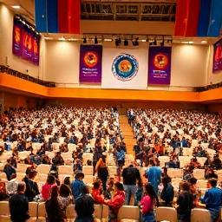
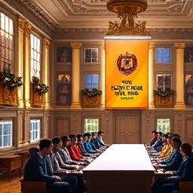
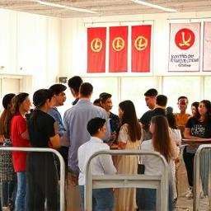
团的组织机构
团的全国代表大会
团的中央委员会
团的地方组织和基层组织
是团的最高领导机关，每五年举行一次，负责修改团的章程、选举团的中央委员会。
在全国代表大会闭会期间，负责领导团的全部工作，选举团的中央书记处。
团的地方组织包括省、市、县各级团的委员会；团的基层组织包括企业、农村、机关、学校、科研单位、街道社区等基层单位的团支部、团总支、团委。

Slide 7
02
为什么要加入中国共产主义青年团

Slide 8
提升思想觉悟
学习先进思想
树立正确价值观
通过参加团的组织生活和学习活动，可以学习马克思列宁主义、毛泽东思想、邓小平理论、“三个代表”重要思想、科学发展观、习近平新时代中国特色社会主义思想，不断提升思想觉悟。
增强政治意识
在团组织的引导下，树立正确的世界观、人生观、价值观，培养爱国主义、集体主义和社会主义道德风尚。
增强政治意识、大局意识、核心意识、看齐意识，坚定中国特色社会主义道路自信、理论自信、制度自信、文化自信。

Slide 9
锻炼实践能力
01
03
02
参与社会实践
培养创新精神
提升组织协调能力
在团组织的鼓励和支持下，积极开展创新创业活动，培养创新精神和实践能力，为实现个人价值和社会发展贡献力量。
积极参与团组织开展的社会实践活动，了解社会、服务社会，在实践中增长才干、提升能力。
在团的活动中，积极承担任务、参与组织管理，提升组织协调能力、沟通表达能力和团队合作能力；例如，组织一次主题团日活动。
02
03
01

Slide 10
拓展发展平台
获得更多机会
01
加入团组织可以获得更多展示自我、锻炼能力的机会，为个人发展提供更广阔的平台。
结交优秀青年
02
在团组织中结交来自各行各业的优秀青年，互相学习、共同进步，建立深厚的友谊和合作关系。
助力职业发展
03
团员身份在升学、就业、评优等方面具有一定的优势，可以为职业发展提供助力；例如，在公务员考试和事业单位招聘中。

Slide 11
03
如何申请加入中国共产主义青年团

Slide 12
了解入团条件
STEP 01
STEP 02
STEP 03
年龄要求
思想品德要求
入团动机
年龄在十四周岁以上，二十八周岁以下的中国青年，承认团的章程，愿意参加团的一个组织并在其中积极工作、执行团的决议和按期交纳团费的，可以申请加入中国共产主义青年团。
拥护中国共产党的领导，热爱社会主义祖国，具有良好的思想品德和行为习惯；无违法违纪行为。
具有正确的入团动机，愿意为共产主义事业奋斗终身，为人民服务。

Slide 13
提交入团申请书
申请书内容
申请书格式
提交申请书
入团申请书要真实、完整地反映本人的基本情况、思想认识、入团动机和对团的认识；需要包括个人基本信息、家庭情况、主要经历、思想认识等。
入团申请书要按照规范的格式书写，字迹工整、语言流畅、表达真挚；抬头、称谓、正文、结尾、署名、日期等要素要齐全。
将入团申请书提交给所在单位的团组织，如学校团委、企业团支部等；积极与团组织联系，了解入团流程和要求。

Slide 14
接受团组织的考察
01.
02.
03.
参加团的活动
与团员交流
接受团员评议
积极参加团组织开展的各项活动，如团课、团日活动、志愿服务等，接受团组织的教育和考察；例如，参加植树活动。
主动与团员交流思想、学习经验，了解团员的权利和义务，增强对团组织的认同感和归属感。
在团员大会上接受团员的评议，认真听取团员的意见和建议，不断改进自己的不足之处。

Slide 15
04
成为一名合格的共青团员

Slide 16
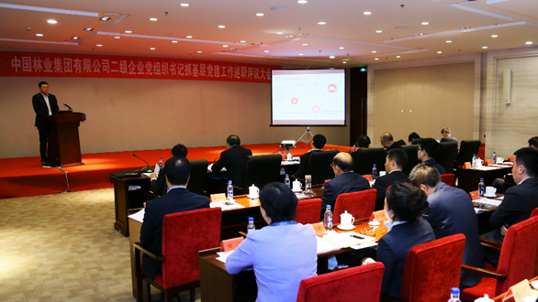
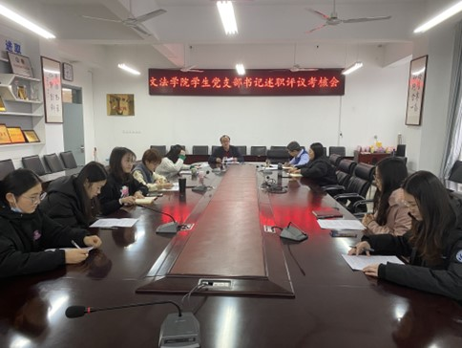
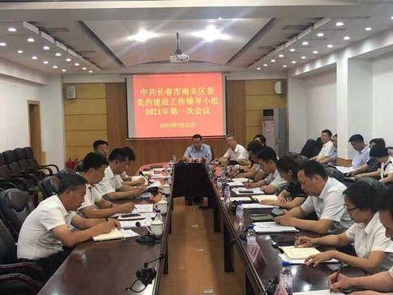
履行团员义务
执行团的决议
坚决执行团的决议，积极完成团组织交给的任务，不折不扣地落实团的工作部署。
遵守团的章程
按期交纳团费
认真学习团的章程，自觉遵守团的各项规定，维护团的团结统一。
按时足额交纳团费，这是团员应尽的义务，也是对团组织的支持和贡献。

Slide 17
发挥模范作用
服务社会
积极参与志愿服务活动，帮助他人、奉献社会，成为社会的好公民。
努力学习
积极工作
刻苦学习科学文化知识，不断提高自身素质和能力，成为学习的榜样。
在工作岗位上兢兢业业、认真负责，发挥模范带头作用，成为工作的标兵。

Slide 18

提升自身修养
加强思想道德建设
加强思想道德修养，树立正确的世界观、人生观、价值观，追求高尚的道德情操。
培养良好的习惯
培养良好的学习习惯、工作习惯和生活习惯，不断提高自身素质和修养。
保持积极向上的精神状态
保持积极乐观的心态，勇于面对困难和挑战，不断进取、追求卓越。

Slide 19
05
团员的权利与义务

Slide 20
团员的权利
在团的会议和团的报刊上参加关于重要问题的讨论的权利
团员有权在团的会议和团的报刊上参与关于重要问题的讨论，发表自己的意见和看法。
向团的组织反映情况，提出要求和建议的权利
团员有权向团的组织反映情况，提出要求和建议，维护自己的合法权益。
D
C
B
团内选举权和被选举权
团员有在团内参加选举和被选举的权利，这是团员参与团内事务、行使民主权利的重要体现。
A
对团的工作提出建议和批评的权利
团员有权对团的工作提出建议和批评，帮助团组织改进工作、提高效率。

Slide 21
团员的义务
01
02
03
04
努力学习马克思列宁主义、毛泽东思想、邓小平理论、“三个代表”重要思想、科学发展观、习近平新时代中国特色社会主义思想
遵守团的章程，执行团的决议，积极参加团的活动，完成团组织交给的任务
自觉遵守国家的法律、法规和团的纪律，执行国家的政策，遵守社会的公德
维护团的团结统一，对党忠诚老实，坚决反对一切派别组织和小集团活动，反对阳奉阴违的两面派行为和一切阴谋诡计
这是团员必须履行的首要义务，是提高思想觉悟、坚定理想信念的基础。
这是团员必须遵守的行为规范，是维护团的团结统一、保证团的工作顺利进行的重要保障。
这是团员必须遵守的社会规范，是维护社会秩序、促进社会和谐稳定的重要保障。
这是团员必须维护的政治原则，是维护党的领导、保证团的正确方向的重要保障。

Slide 22
06
展望未来：与团共同成长

Slide 23
树立远大理想
规划个人发展目标
结合自身实际，制定明确的个人发展目标，并将个人发展融入到国家发展的大局中。
坚定共产主义理想
保持学习的热情
坚定共产主义理想，为实现中华民族伟大复兴的中国梦而努力奋斗。
不断学习新知识、掌握新技能，适应时代发展的需要，成为有用之才。

Slide 24
积极贡献力量
立足本职岗位
参与社会实践
勇于创新创业
在自己的工作岗位上，努力工作、积极进取，为国家建设贡献力量。
积极参与社会实践活动，服务社会、奉献爱心，为构建和谐社会贡献力量。
积极投身创新创业的时代潮流，为推动经济发展、社会进步贡献力量。

Slide 25



与团共同进步
积极参与团的活动
积极参与团组织开展的各项活动，与团员们共同学习、共同进步。
关注团的发展
关注团的发展动态，为团的建设献计献策，共同推动团的事业不断发展。
传承团的精神
传承团的光荣传统和优良作风，将团的精神发扬光大，激励更多青年为实现中华民族伟大复兴的中国梦而奋斗。

Slide 26

常州市第五中学 校领导面对面
定期会议与座谈会
学校可能会在学期初或学期中组织教师、学生代表座谈会，或通过年级组、班级会议等形式，收集师生对教学、管理、校园设施等方面的意见。例如，德育研讨会、教学工作会等会议中会涉及相关讨论。
日常沟通与反馈机制
师生可通过班主任、年级组长、学科教师等渠道反映问题，学校会通过行政办公会等形式进行讨论和处理。部分学校也会设置意见箱或线上反馈平台，方便师生随时提交建议。
家校合作渠道
家长可通过家长会、家校联系群等渠道与学校沟通，学校也会定期收集家长对学校工作的意见和建议。

Slide 27
汇报完毕,感谢聆听!
—高二（4）班 薛雅馨—

